Slide 1
Przedstawiają uczniowie klasy II c
Michał Wąsik
Karol Barszcz

Slide 3
Co oznacza liczba π?
Liczba π jest liczbą niewymierną. Określa stosunek długości
okręgu do jego średnicy.
DŁUGOŚĆ/ŚREDNICA=π

Slide 4
Początki liczby π

Slide 5
B a b i l o n

Slide 6
Około 2000 r. p.n.e.
Babilończycy
oszacowali liczbę Pi.
Na jednej z kamiennych tablic
opisano koło o średnicy 1
liczbą
3,125

Slide 7
Jeśli średnica koła wynosi 1, jego obwód wynosi π

Slide 8
E g i p t

Slide 10
Grecja

Slide 11
W starożytnej Grecji
wybitny filozof i matematyk
ARCHMIEDES
żyjący w III w p.n.e.
obliczył po raz pierwszy wartość liczby π.

Slide 12
Metoda aproksymacji liczby π zaproponowana przez Archimedesa

Slide 13
Papirus Rhinda

Slide 14
Dlaczego π ?
Rozpowszechnił go w XVIII w. Leonhard Euler.
Symbol π wprowadził w 1706 r.
William Jones.

Slide 15
Liczba π znana też jest jako stała Archimedesa lub ludolfina na cześć Ludolpha van Ceulena.
3,14159265358979323846264338327950288

Slide 16
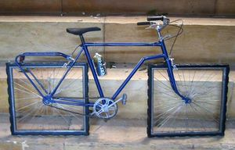
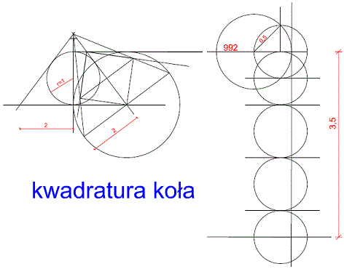
Rok 1882 – Ferdinand Lindemann wykazał, że π jest liczbą niewymierną.
Rozwiązał również jeden z najsłynniejszych problemów starożytności – problem kwadratury koła.

Slide 17
W dobie komputerów
Liczba π jest nieskończona.
W 1974 r. uzyskano rozwinięcie π z dokładnością do 1 mln cyfr.
W 1995 r. podano rozwinięcie, które miało 6,442,450,000 cyfr. Komputery liczyły to przez 5 dni.
W 2010 r. francuski informatyk Bellard obliczył π z dokładnością sięgającą 2,7 biliona cyfr.

Slide 18
W czym jest potrzebna π?
w geometrii,
w analizie matematycznej i teorii liczb,
w fizyce,
w informatyce,
w architekturze,
w budownictwie.

Slide 19
CIEKAWOSTKI

Slide 20
πęknie dziękujemy za uwagę

